Slide 1
Друга світова
війна
1939 - 1945 рр.
Підготувала : учениця 11 – А класу
Ковач Еріка

Slide 2
Причини Другої світової війни
Версальсько – Вашингтонська система загострила міжнародні відносини, стала причиною реваншистських настроїв у Німеччині
Нерівномірність економічного і політичного розвитку провідних країн світу, що спричинило боротьбу за новий переділ світу
Загострення світової економічної кризи, з якої одні країни виходили шляхом демократичних реформ, а інші- встановленням диктаторських тоталітарних режимів
“Політика умиротворення агресора”, яку провадили Велика Бриртанія (Н. Чемберленн) та Франція (Е. Деладьє)

Slide 3
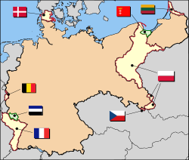
Територіальні втрати Німеччини після Першої світової війни

Slide 4
УЧАСНИКИ ІІ СВІТОВОЇ ВІЙНИ
Держави агресивного блоку
НІМЕЧЧИНА
ІТАЛІЯ
ЯПОНІЯ
Держави антигітлерівської коаліції
СРСР
АНГЛІЯ
ФРАНЦІЯ
США

Slide 5
ХАРАКТЕР ВІЙНИ
Держави агресивного блоку прагнули розширення власних територій, завоювання ринків збуту та джерел сировини. А головною метою було завоювання світового панування. З їхнього боку війна була загарбницькою.
Для країн, які зазнали агресії й були окуповані, ця війна була справедливою.
Найскладніше визначити характер війни стосовно СРСР:
У період з 17 вересня 1939 р. по 22 червня 1941 р. він сам виступав у ролі агресора, приєднавши до себе значні території, які належали на той час Польщі, Румунії, Фінляндії, а також Прибалтику.
Але після нападу Німеччини на СРСР ця війна для неї носила справедливий характер

Slide 6
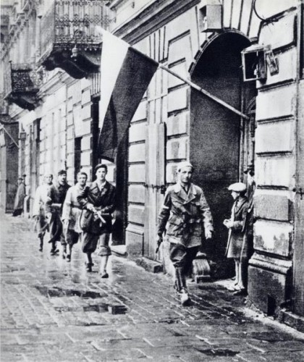
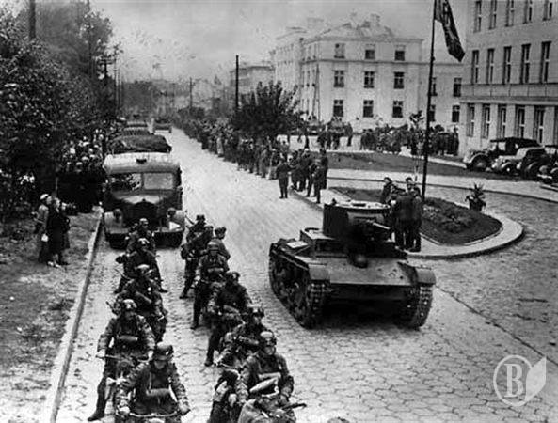
Військові дії 1939 - 1941 рр.
1 вересня 1939 р. – початок “блискавичної війни” Німеччини проти Польщі (план “Вайс”). Уже за тиждень була оточена Варшава, а цивільне населення зазнало небачених бомбардувань. Польський уряд зумів емігрувати до Лондона.

Slide 7
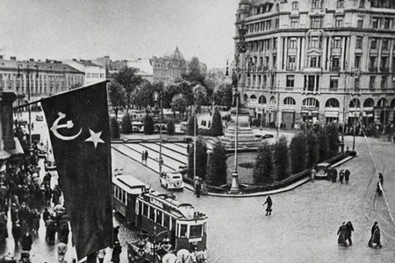
3 вересня – Велика Британія та Франція оголосили війну Німеччині, проте воєнних дій не вели ( так звана “дивна війна”)
17 вересня – армія СРСР перетинає східні кордони Польщі, практично не зустрічаючи опору.

Slide 8
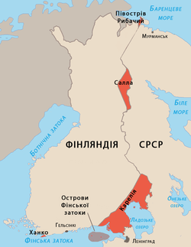
Агресія СРСР проти Фінляндії
30 листопада 1939 року СРСР напав на Фінляндію, розпочавши радянсько-фінську війну. 14 грудня за розв'язання війни СРСР виключено з Ліги Націй. 13 березня 1940 року в Москві підписано мирний договір між Фінляндією та СРСР.
Територіальні придбання СРСР за результатами Радянсько-фінської війни

Slide 9
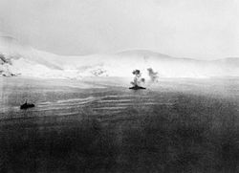
Початок агресії Німеччини в Західній Європі
9 квітня 1940 р. – загарбання Німеччиною Данії. Країна здалася без бою і зберегла короля та уряд.
Квітень – червень 1940 р. – завоювання Німеччиною Норвегії, де владу було передано колабораційному урядові В.Квіслинга.
Морська битва біля норвезького узбережжя. 10 квітня 1940

Slide 10
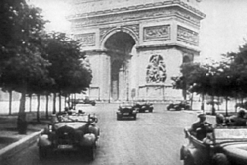
Загарбання Франції
14 травня 1940 р. – напад Німеччини на Францію. Корпус Гудеріана відрізав і притиснув до моря під Дюнкерном 340-тисячне угрупування англо-французьких військ, які змогли евакуюватися до Британії. 22 червня в Комп'єні підписано франко-німецьке перемир'я, за яким Франція погодилась на окупацію більшої частини своєї території.
Німецькі війська на вулицях Парижу

Slide 11
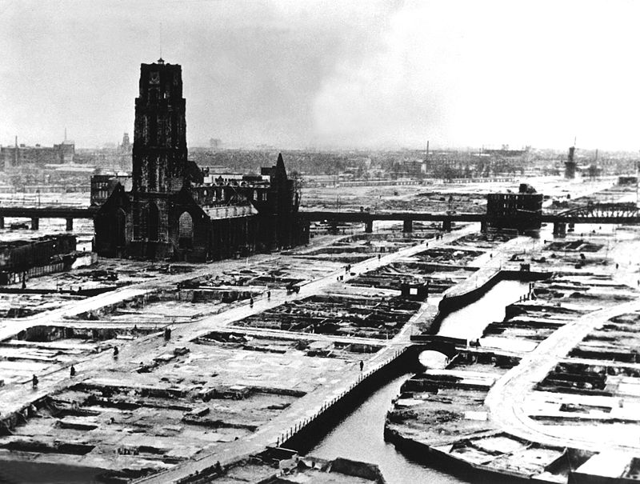
Центр Роттердама після німецьких бомбардувань

Slide 12
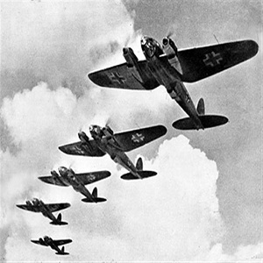
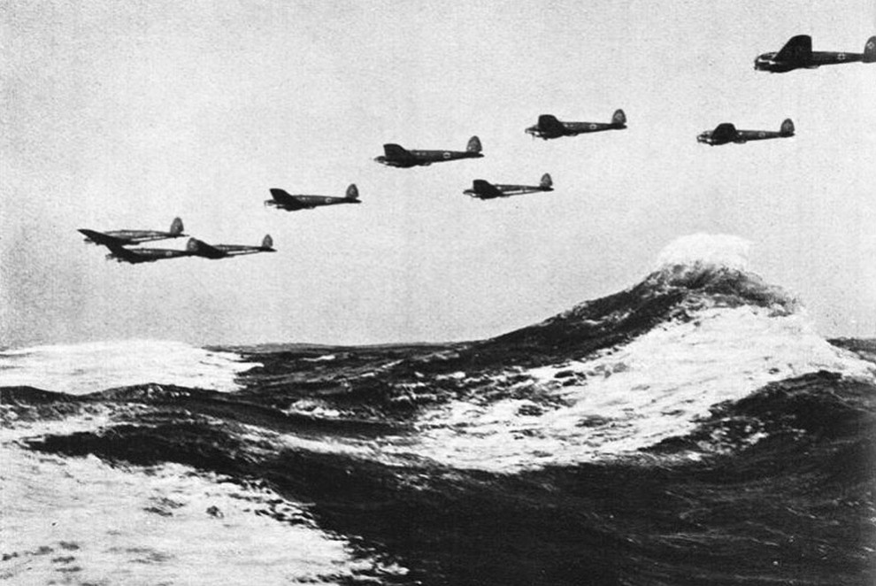
“Битва за Англію”
16 липня 1940 року Гітлер видає директиву про вторгнення до Великої Британії (операція «Морський Лев»). З серпня німці починають бомбардування Великої Британії для підриву її військово-економічного потенціалу, знищення британських військово-повітряних сил. Незважаючи на великі втрати серед мирного населення від бомбардувань, британці виграли Битву за Британію — Німеччина змушена відмовитися від проведення десантної операції.

Slide 13
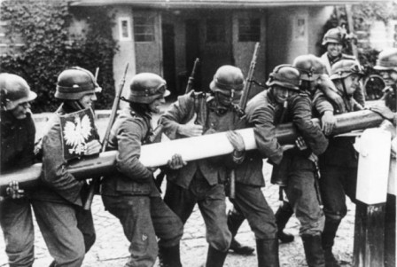
Фашистська агресія на Балканах
6 квітня 1941 року, після масованого бомбардування великих міст, залізничних вузлів та аеродромів, Німеччина та Угорщина вторгаються в Югославію. 17 квітня Югославія капітулювала, а 29 квітня капітулювала Греція.

Slide 14
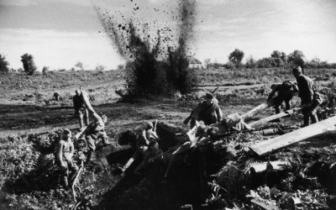
Воєнні дії в 1941 – 1943 рр.
22 червня 1941 року рано вранці Німеччина за підтримки своїх союзників — Італії, Угорщини, Румунії, та Словаччини — раптово і без попередження напала на СРСР.

Slide 15
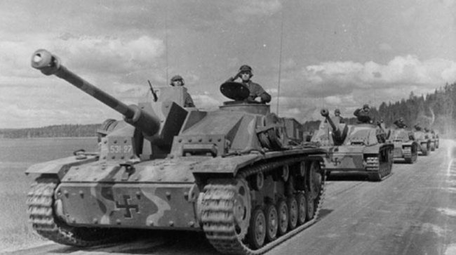
23 – 29 червня 1941 р. – танкові бої в районі Рівне – Дубно – Луцьк – Броди звтримали просування ворога, проте з 4,2 тис. Радянських танків Пд.-Зах. Фронту залишилося 737.

Slide 16
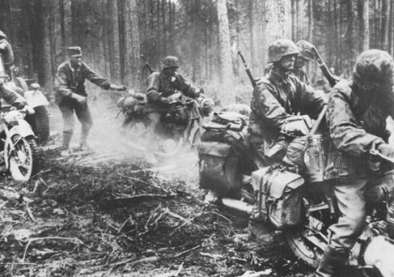
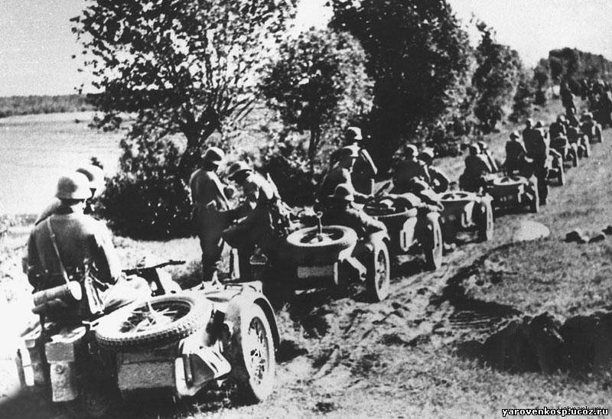
Липень 1941 р. – Смоленська битва. Внаслідок контрудару Червоної армії під Оршею, Вітебськом і Смоленськом німецькі війська вперше переходять до оборони.

Slide 17
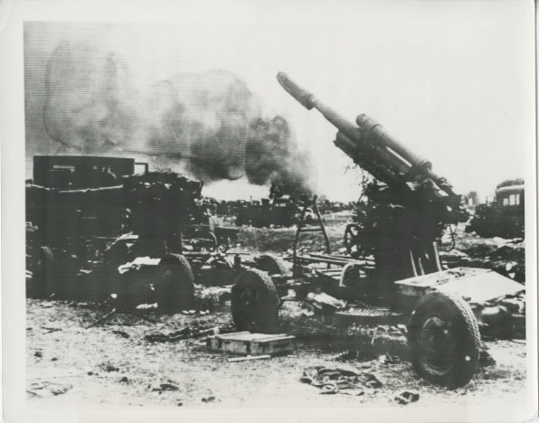
Оборонні операції
7 липня – 26 вересня 1941 р. – оборона Києва. Завершилася тим, що 17 вересня радянські війська покинули столицю і потрапили в оточення(600 тис. солдат), а 19 вересня німецькі війська увійшли до Києва.

Slide 18
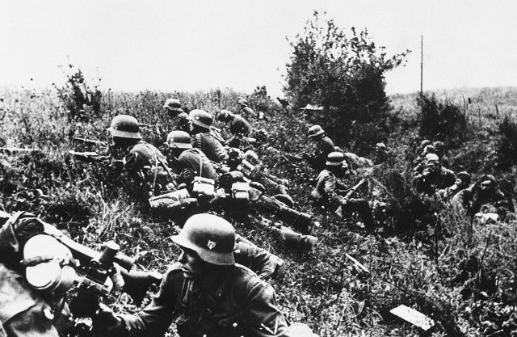
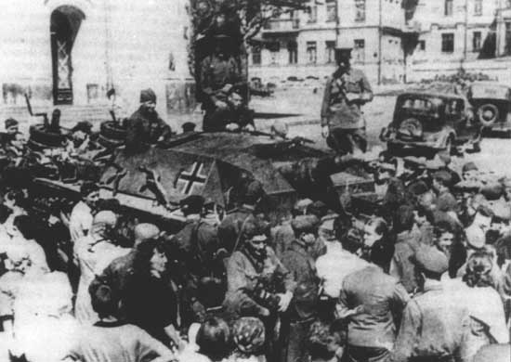

Slide 19
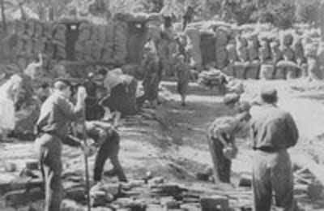
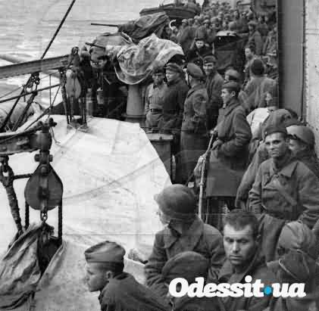
5 серпня – 16 жовтня 1941 р. – оборона Одеси, яка утримувала значні сили ворога і дозволила Червоній армії відійти за Дніпро.

Slide 20
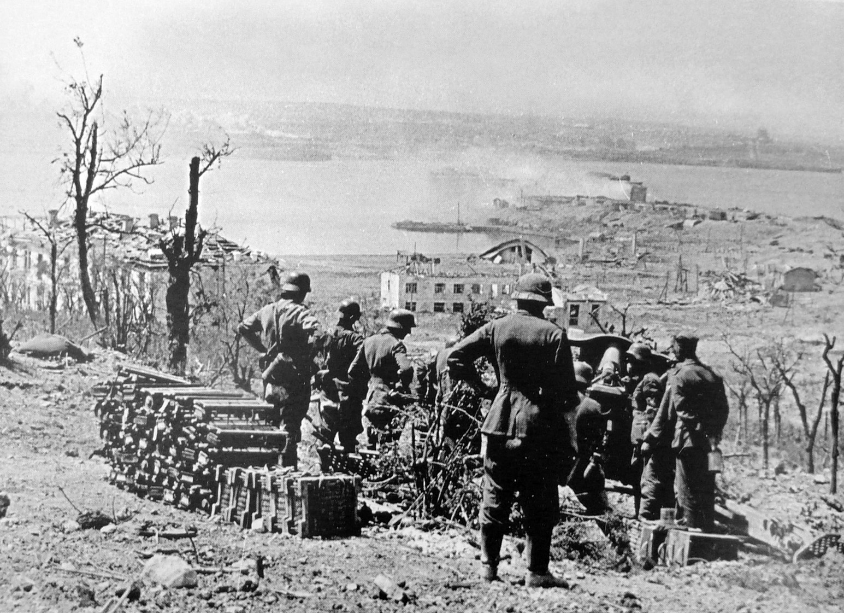
30 жовтня 1941 р. – 4 липня 1942 р. – оборона Севастополя. Німці занепокоїлися, адже їм не вдалося знищити Чорноморський флот СРСР.

Slide 21
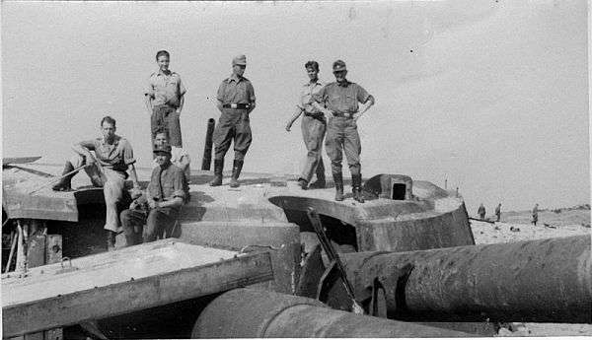
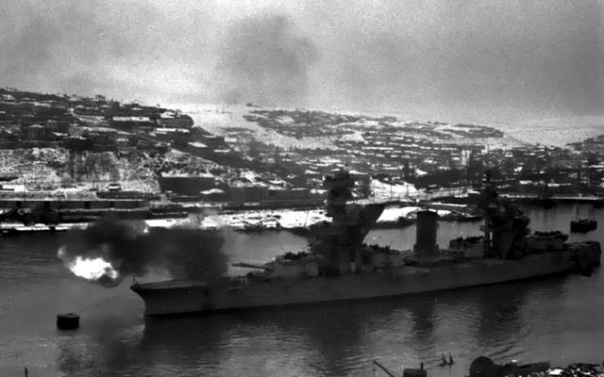

Slide 22
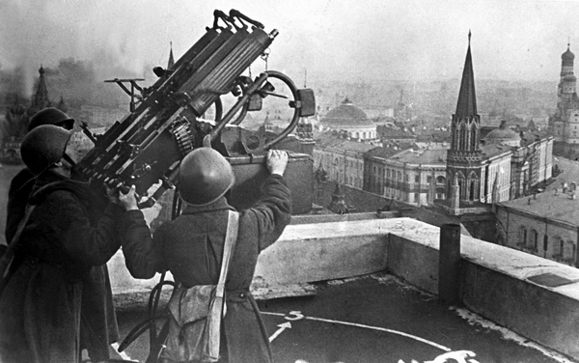
30 вересня 1941 – 7 грудня 1942 р. – битва за Москву (операція німецької армії “Тайфун”) Ціною героїчної оборони противника зупинили на підступах до столиці. 5 грудня 1941 р. Червона армія перейшла у контрнаступ і відкинула німців від Москви на 100 – 250 км.

Slide 23
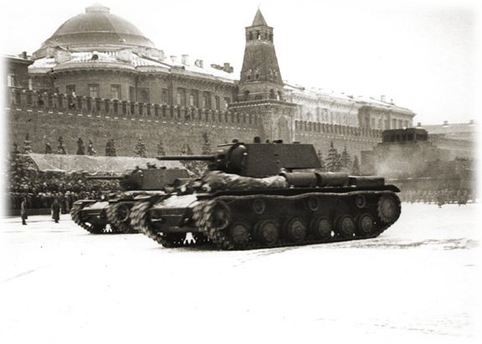
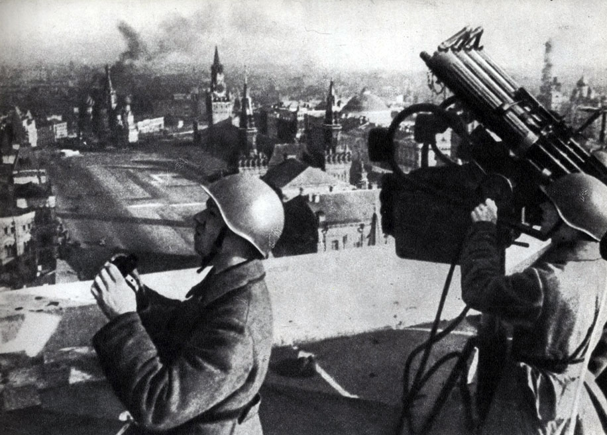

Slide 24
Значення перемоги у битві під Москвою:
Зрив “бліцкригу”.
Завдано удару по моральному стану німецької армії.
Розпочався загальний наступ Червоної армії, що тривав на деяких фронтах до квітня 1942 р.
Піднявся міжнародний авторитет СРСР.

Slide 25
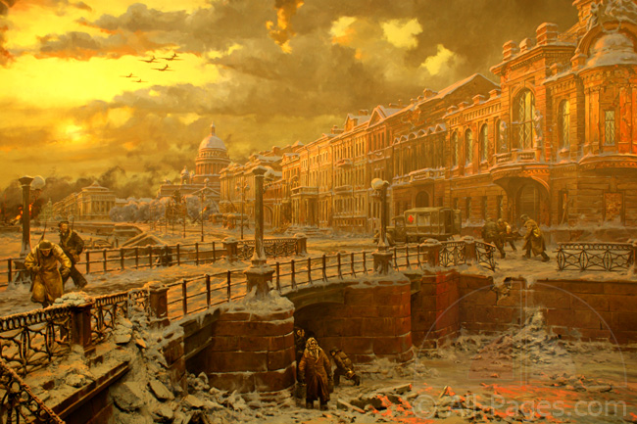
10 липня 1941 р. – 27 січня 1944 р. – битва за Ленінград
З 8 вересня місто було оточене. У кільці блокади опинилися 2,5 млн. мирних жителів та війська Ленінградського фронту. Постачання продуктів та евакуація ленінградців відбувалися Дорогою життя – трасою по кризі Ладозького озера. Жертвами блокади стали близько мільйона ленінградців.

Slide 26
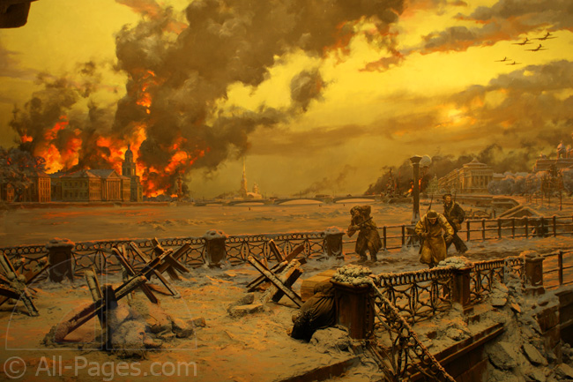

Slide 27
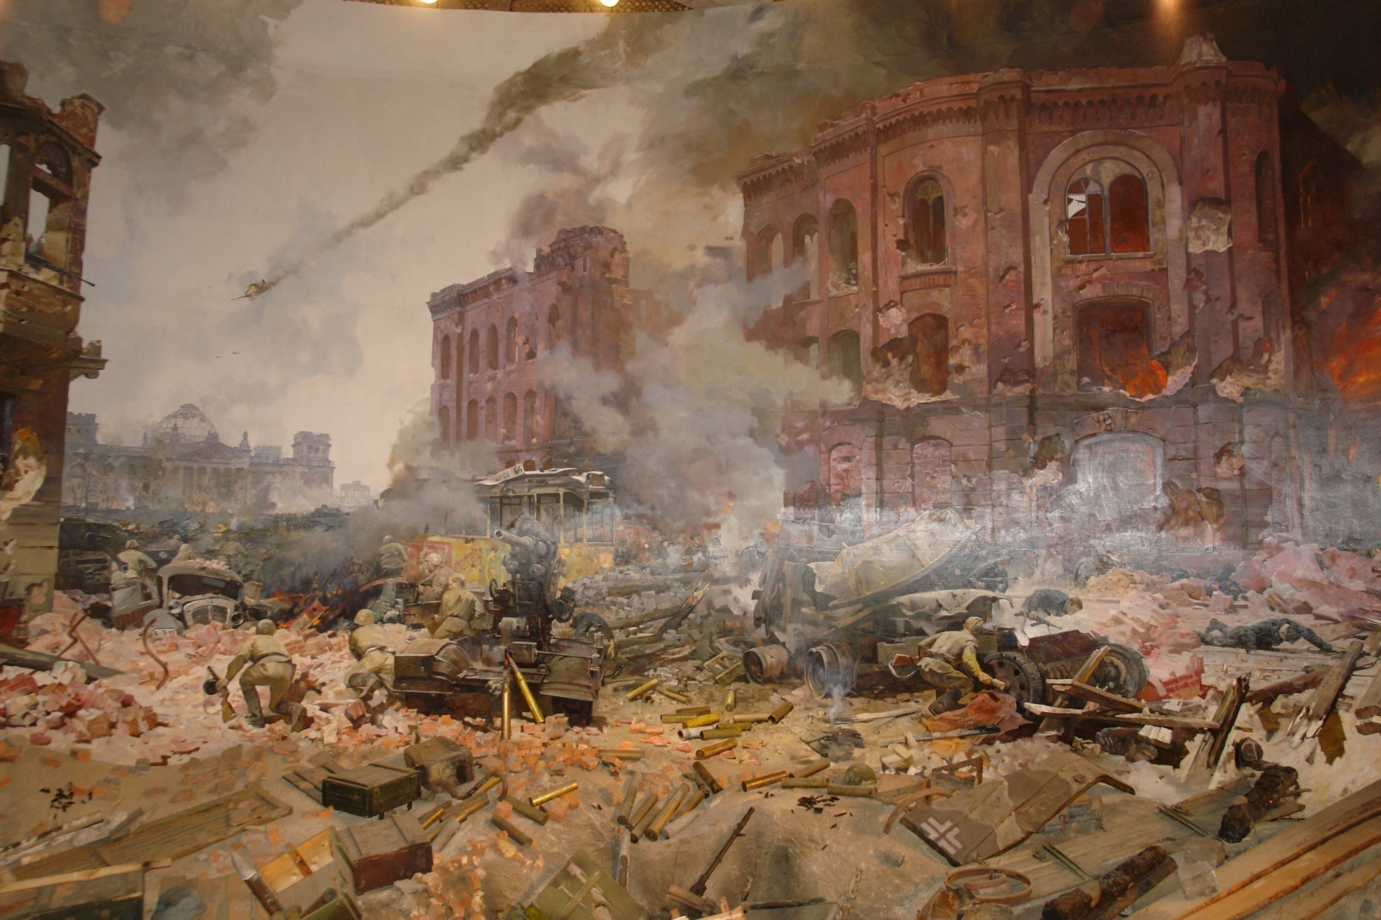

Slide 28
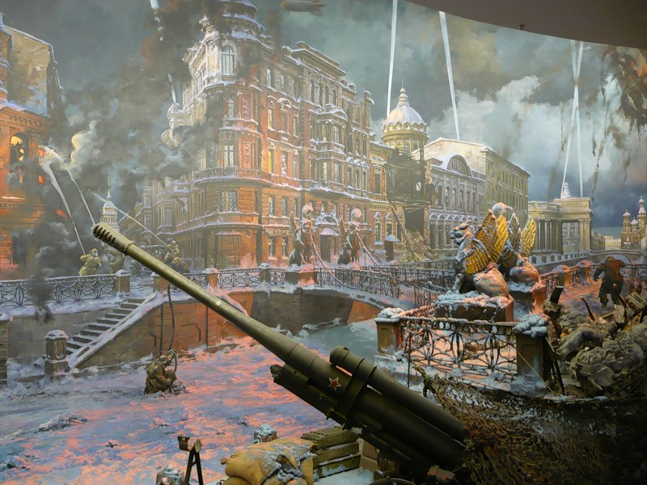

Slide 29
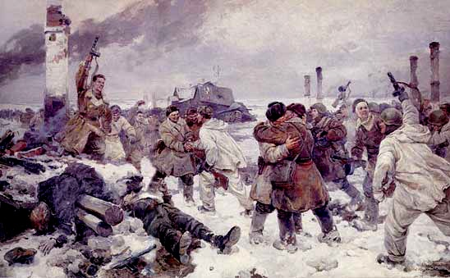
Червона армія здійснила 4 невдалі спроби прорвати блокаду. Однак, незважаючи на тимчасові поразки СРСР, гітлерівський задум “бліцкригу” провалився.

Slide 30
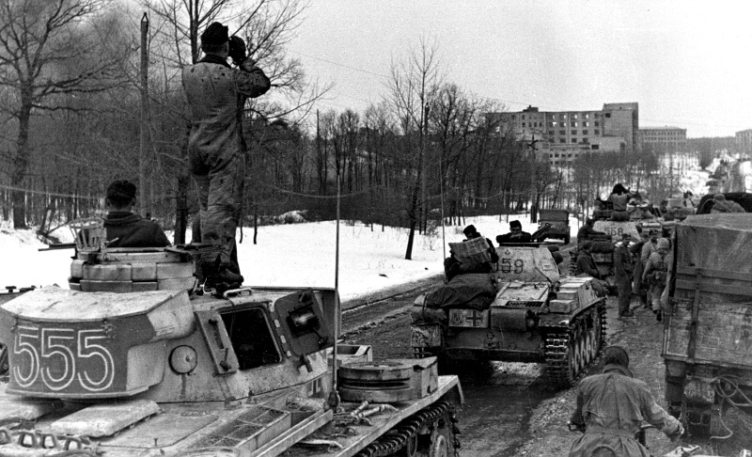
Травень 1942 р. – битва за Харків, де були оточені війська Південно – Західного фронту під командуванням маршала С.Тимошенка. У полон потрапило 240 тис. бійців та командирів, захоплено 2 тис. гармат і 1250 танків.

Slide 31
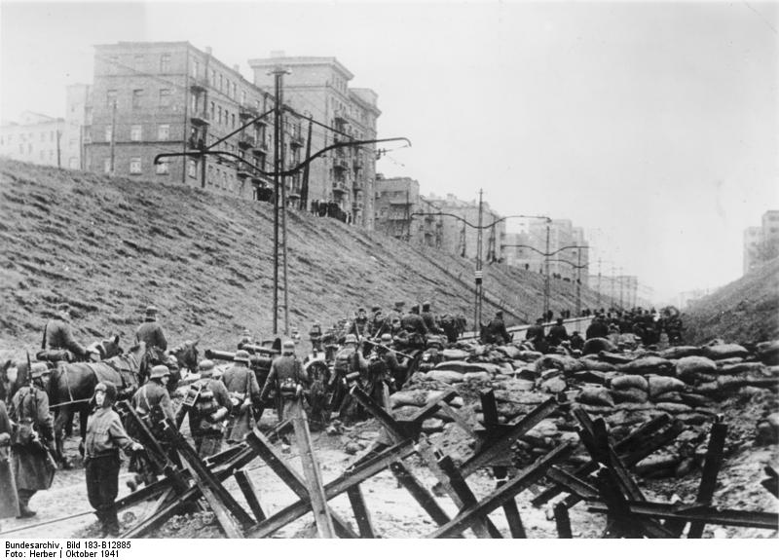

Slide 32
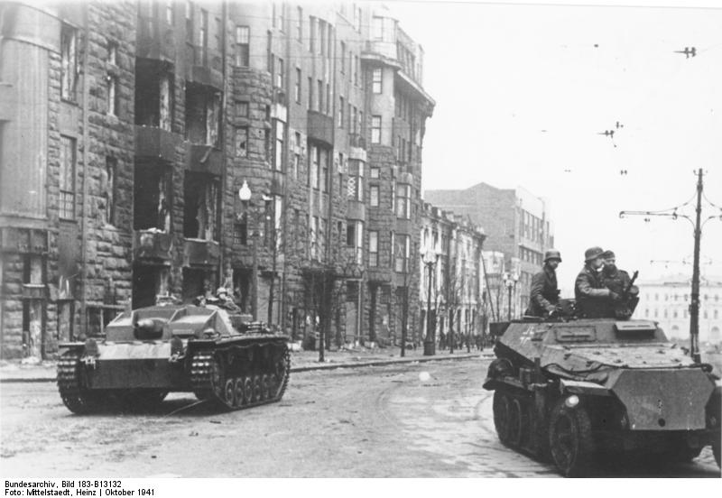

Slide 33
Формування антигітлерівської коаліції
12 липня 1941 р. – “Угода між урядами СРСР та Великої британії про спільні дії у війні проти Німеччини”.
1 серпня 1941 – обмін нотами між СРСР та США: подовжено на рік американсько – радянську торговельну угоду, а також США зобовязалися допомагати СРСР у війні з Німеччиною.
29 вересня – 1 жовтня – радянсько-британсько-американська конференція у Москві.
1 січня 1942 р. – Декларація Обєднаних Націй, підписана СРСР, США, Великою Британією та іншими країнами.

Slide 34
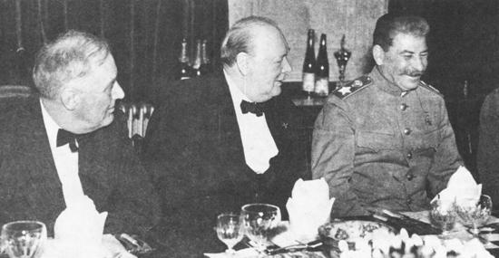

Slide 35
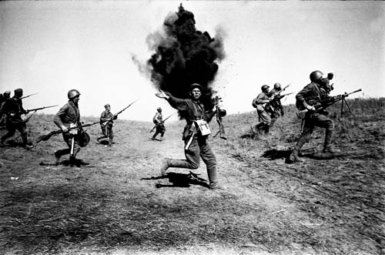
Сталінградська битва
Оборона Сталінграда розпочалася 17 липня 1942 р. під командуванням генералів В.Чуйкова та М.Шумілова. Місто зазнало катастрофічних руйнацій, внаслідок нальотів німецької авіації.

Slide 36
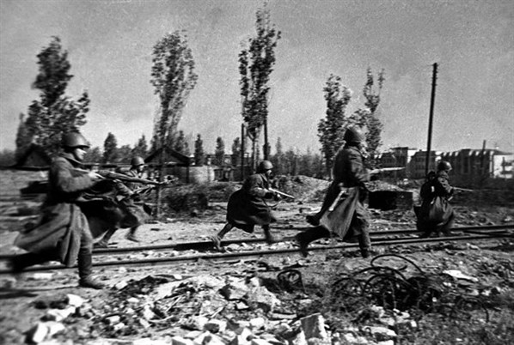
19 листопада розпочалася контрнаступальна операція Червоної армії “Уран”. Війська Сталінградського та Південно – Західного фронтів 23 листопада оточили німецьке угрупування з 330 тис. осіб під командуванням фельдмаршала Ф. Паулюса. 2 лютого 1943 р. Паулюс з рештками своїх війська здався у полон. Німеччина втратила 140 тис. осіб, а ЧА 155 тис.

Slide 37
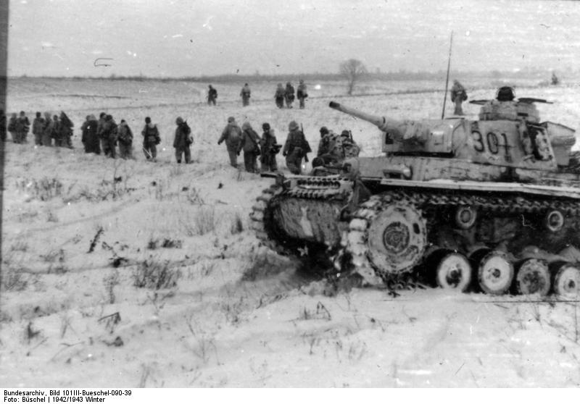

Slide 38
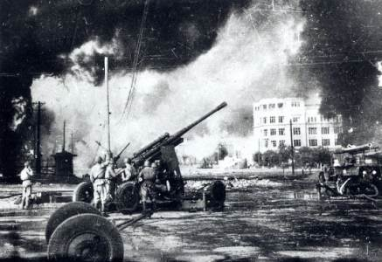
Результат: Сталінградська битва стала початком докорінного зламу у війні:
радянські війська захопили стратегічну ініціативу;
створені сприятливі умови для розгортання наступу на південно - західному напрямі;
активізувався Рух Опору в країнах Європи;
зріс міжнародний авторитет СРСР.

Slide 39
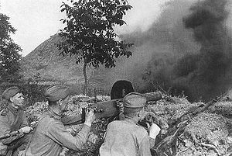
Курська битва
12 липня – 23 серпня 1943 р. – контрнаступ Червоної армії на Курській дузі, де німці планували взяти реванш за Сталінградську битву. Курська битва розпочалася з наступу німецької армії. 5 – 10 липня відбувся найбільший танковий бій біля с. Прохорівка. Червона армія звільнила Орел, Білгород, Харків.

Slide 40
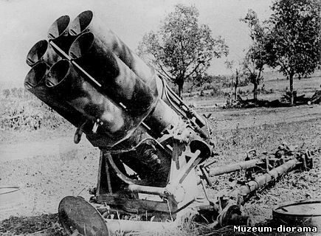

Slide 41
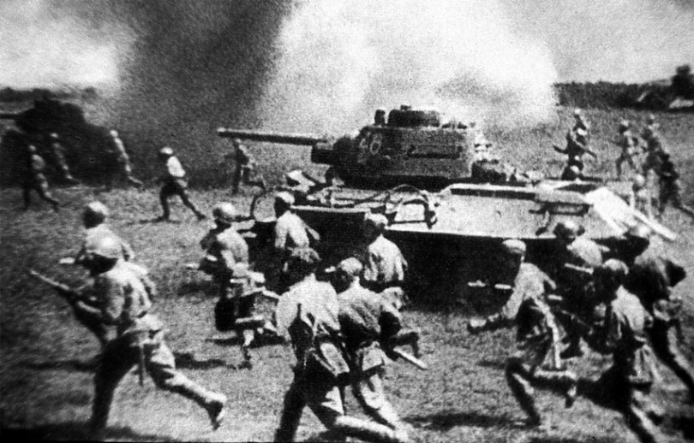
Результат: Курська битва закріпила співвідношення сил на фронті на користь Червоної армії.

Slide 42
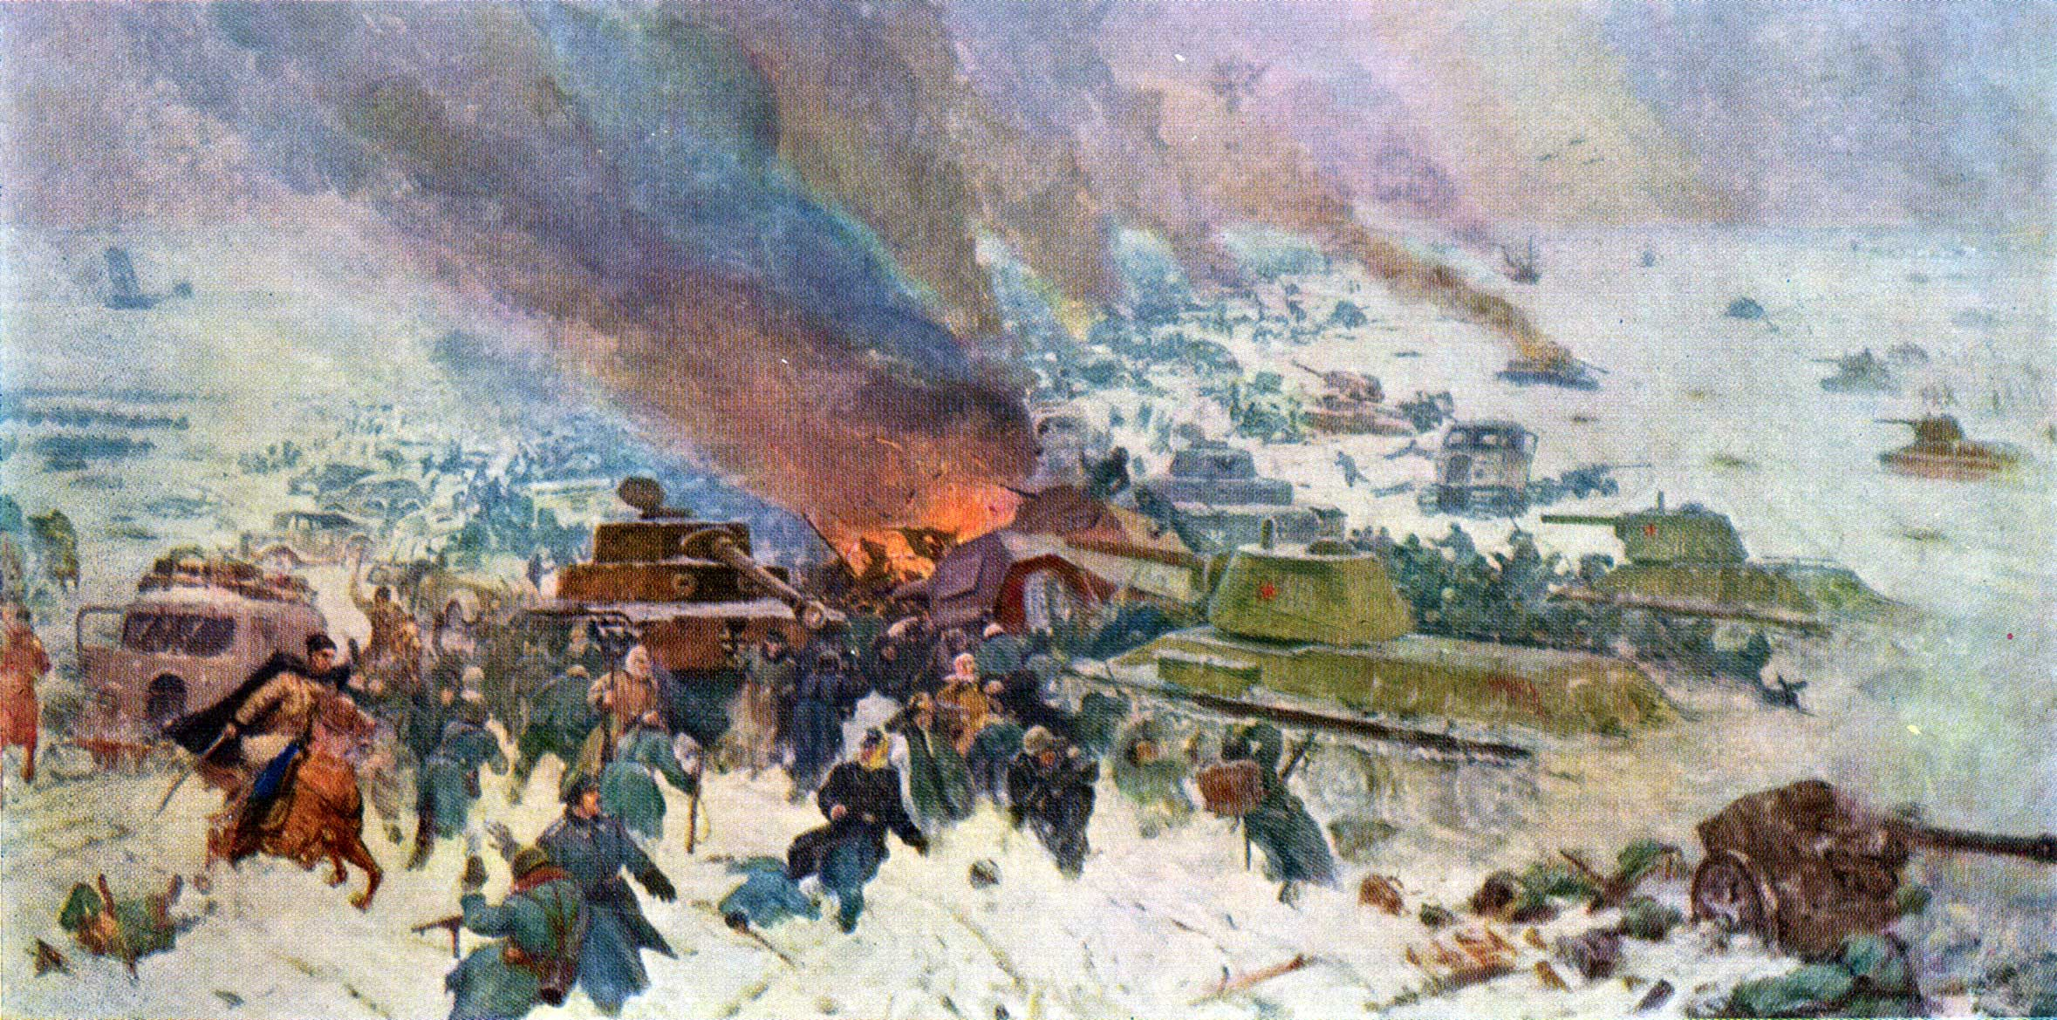
Наступальні операції Червоної армії
Визволення Правобережної України розпочалось із Корсунь – Шевченківської операції. Новий наступ радянських війська розпочався в березні 1944 р. і тривав до травня 1944 р. Його результатом стало визволення від нацистів Миколаєва, Одеси, Тернополя, Кам’янця- Подільського.

Slide 43
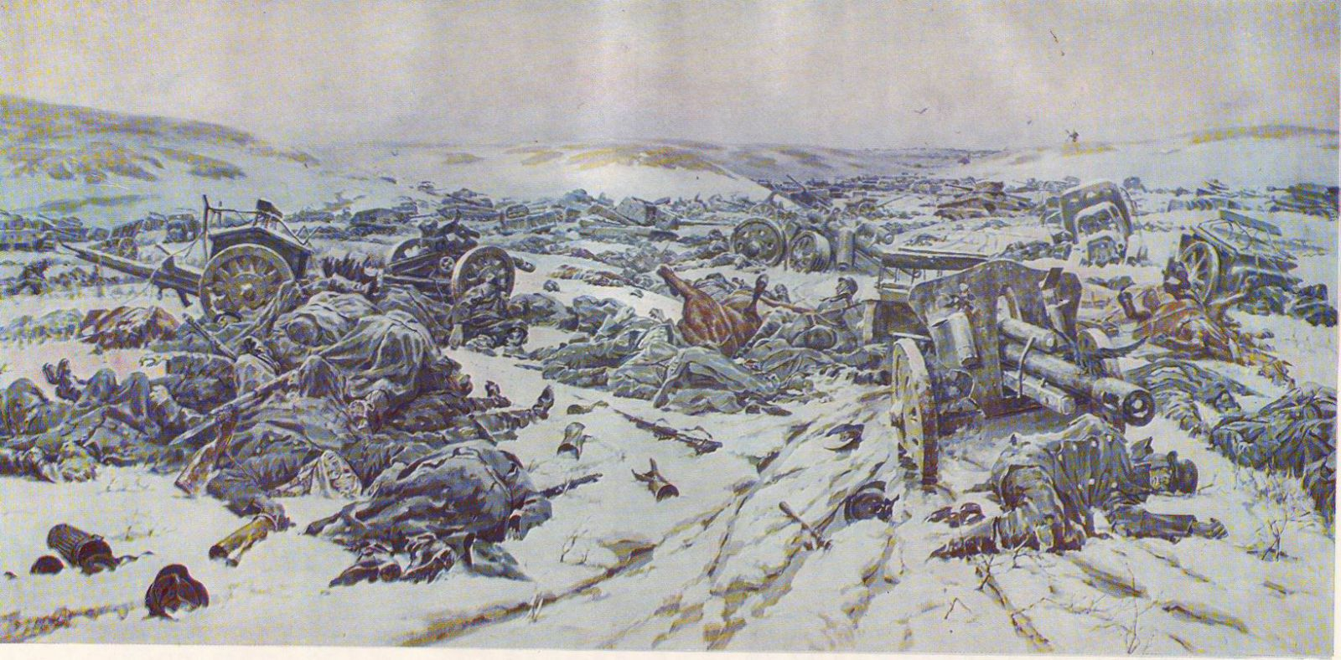

Slide 44
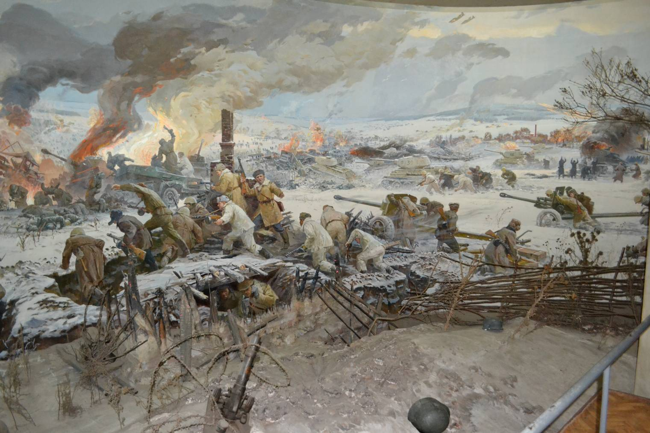

Slide 45
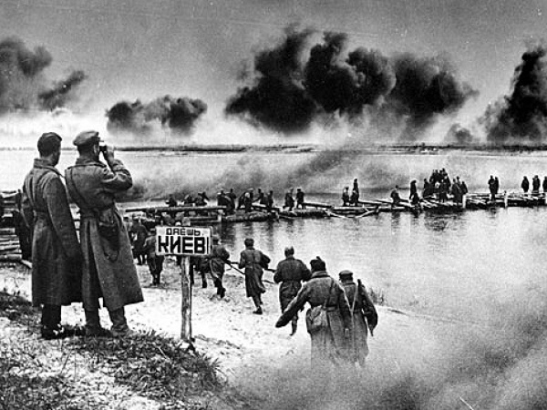

Slide 46
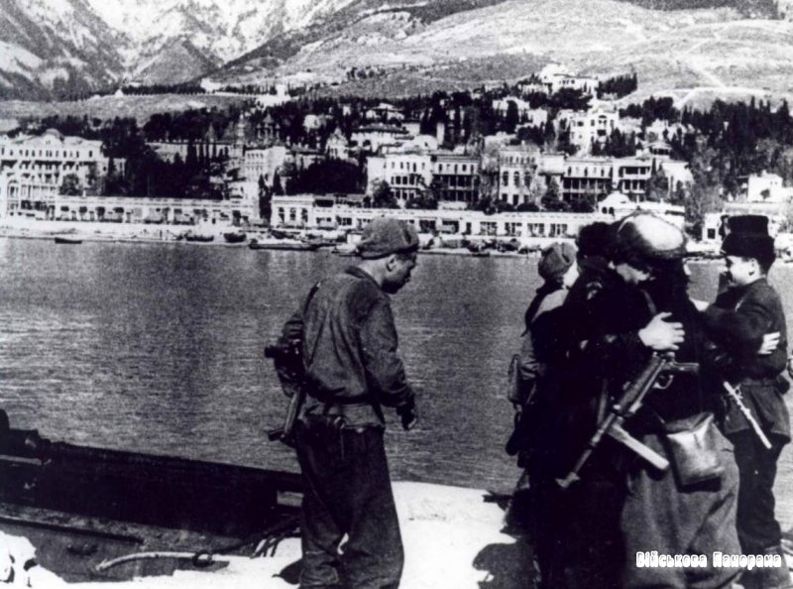
Квітень – травень 1944 р. – звільнення Криму.
Протягом першої половини квітня 1944 р. були визволені Сімферополь і Керч, а 9 травня Севастополь. Повністю нацистське угрупування в Криму ліквідовано 12 травня 1944 р.

Slide 47
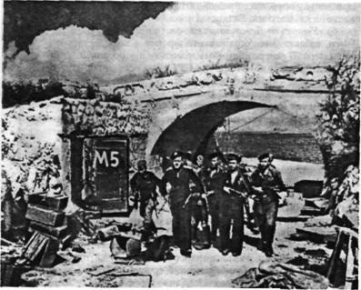

Slide 48
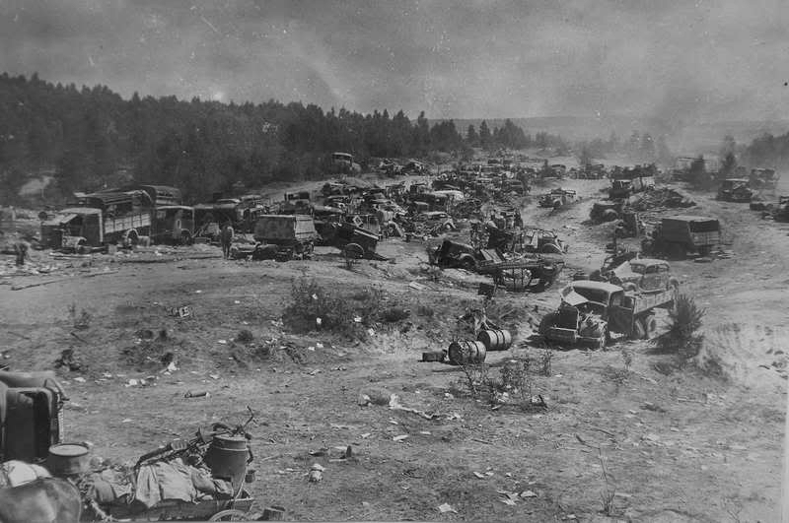
Визволення Білорусії
Визволення Білорусії відбулося внаслідок операції “Багратіон”. Наступ, який розпочався 23 червня 1944 р. розгорнувся на величезні території від Дніпра до Вісли. 3 липня 1944 р. визволено столицю Білорусії – Мінськ. Наприкінці липня 1944 р. землі Білорусії були повністю звільнені від окупантів.
Знищена військова техніка німецької 9-ї армії поблизу Бобруйська у кінці червня 1944 року.

Slide 49
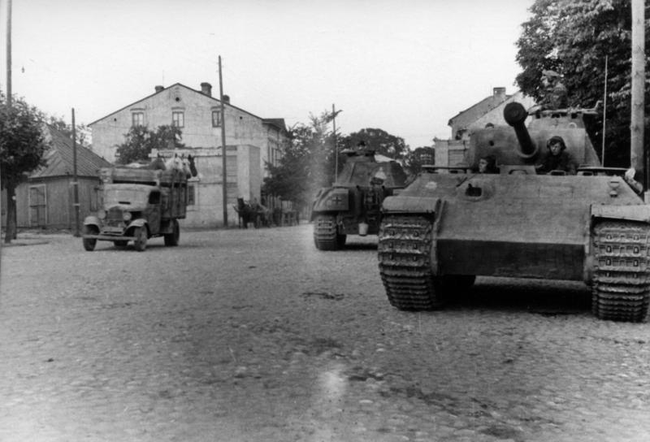

Slide 50

Визволення Прибалтики
Визволення Прибалтики від фашистських окупантів розпочалося воєнними операціями в Білорусії, а завершилося завдяки наступові 3 фронтів в середині вересня 1944 року. Листопад – звільнено Прибалтику.

Slide 51

Визволення Європи
Визволення Румунії
В умовах посилення наступу радянських війська румунські патріоти в серпні 1944 р. підняли повстання проти диктатури генерала Й. Антонеску. Король Міхай наказав заарештувати диктатора й оголосив війну Німеччині. Столицю Румунії – Бухарест – узяли під контроль бойові загони патріотів, які втримували місто до підходу радянських військ. 12 вересня 1944 р. Румунія підписала перемир’я із союзниками, підтвердивши передання СРСР територій Бессарабії та Пн. Буковини.

Slide 52

Визволення Болгарії
Наприкінці липня 1944 р. болгарський уряд розпочав таємні переговори із союзником про можливість їх висадження на Балканах. Однак 5 вересня СРСР оголосив війну Болгарії. Зі вступом ЧА на територію Болгарії війна між нею та СРСР закінчилася. 9 вересня 1944 р. звільнено Болгарію. Утворено прокомуністичний уряд Вітчизняного фронту, який оголосив війну Німеччині.

Slide 53

Визволення Югославії
Активні бої проти загарбників вела Народно – визвольна армія Югославії під командуванням Й. Броз Тито. Союзники допомагали антифашистським силам Югославії. 20 вересня 1944 р. внаслідок спільних дій радянсько – югославських військ була визволена столиця країни – Белград.

Slide 54

Визволення Угорщини
У квітні 1945 р. капітулював останній союзник нацистської Німеччини в Європі – Угорщина. Її визволення відбулося завдяки Дебреценській, Будапештській та Балатонській стратегічним операціям. 13 лютого 1945 р. було звільнено столицю Угорщини – Будапешт, а 4 квітня 1945 р. – вся територія країни була очищена від гітлерівців.

Slide 55

Визволення Австрії
5 квітня 1945 р. – радянські війська наблизилися до Відня – столиці Австрії. Обійшовши місто із заходу, півночі й півдня, вони примусили нацистів залишити одне з найкрасивіших міст Європи. 13 квітня 1945 р. Відень був звільнений від окупантів.

Slide 56

Визволення Польщі
У липні 1944 р. розпочалося визволення Польщі в ході операції “Багратіон” і Львівсько – Сандомирської. 1 серпня 1944 р. польські патріоти підняли повстання у Варшаві, яке гітлерівці жорстоко придушили. Територія Польщі була звільнена в ході Вісло – Одерської операції. 17 січня 1945 р. частини радянської армії вступили до Варшави, а в лютому більша частина Польщі вже була звільнена.

Slide 57


Slide 58

Визволення Чехословаччини
5 травня 1945 р. патріотичні сили Чехословаччини розпочали повстання в Празі. 6 травня на допомогу повстанцям підійшли частини Російської визвольної армії генерала О. Власова, які
7 травня фактично захопили Прагу. Однак коли стало відомо про наближення радянських військ до міста, РВА залишила його.
9 травня 1945 р. о 4 год. ранку до Праги ввійшли війська радянської армії.

Slide 59

Відкриття Другого фронту в Європі
6 червня – 24 липня 1944 р. – операція “Оверлорд”: висадка англо – американського десанту за участю канадських, польських, чехословацьких, французьких військ у Нормандії. ВІДКРИТТЯ ДРУГОГО ФРОНТУ. До кінця операції союзники створили плацдарм для наступу на Німеччину.

Slide 60

Висадка військ союзників на узбережжя Нормандії. Прибуття підкріплень на плацдарм.

Slide 61

15 серпня 1944 р. – операція “Енвіл”: висадка висадка британської армії та французьких військових частин у Південній Франції. У Парижі відбувається повстання, німецький гарнізон капітулюєю
Осінь 1944 р. – звільнення Голландії та майже всієї Франції.
Лютий – квітень 1945 р. – Рурська операція: оточення великого угрупування німецьких військ (300 тис. осіб), захоплення Руру.
Квітень – травень 1945 р. – звільнення Італії.
Звільнення Парижа

Slide 62

Кримська (Ялтинська) конференція
4 – 11 лютого 1945 р. в Лівадійському палаці відбулася нова зустріч “великої трійки”. В її роботі взяли участь Й. Сталін, Ф. Рузвельт, В. Черчілль.
Президенти “великої трійці” на конференції

Slide 63
Основні рішення:
• Визначені зони майбутньої окупації Німеччини військами СРСР, Великої Британії, США і Франції.
• Німеччина мала сплатити репарації у сумі 20 млрд доларів.
• Досягнута домовленість про роззброєння і розпуск збройних сил Німеччини, установлення контролю над воєнною промисловістю, заборону нацистської партії, покарання воєнних злочинців.
• Західний кордон Польщі визначався уздовж річок Одер і Нейсе.

Slide 64
• Західна Україна і Західна Білорусія залишалися у складі СРСР.
• Радянський Союз погоджувався визнати польський Тимчасовий уряд національної єдності, який мав провести в країні вільні вибори.
• СРСР зобов’язувався вступити у війну з Японією не пізніше ніж через три місяці після розгрому Німеччини.

Slide 65

Берлінська операція
Січень – травень 1945 р. – звільнення Східної Німеччини.
16 квітня 1945 р. – Берлінська операція під командуванням
Г. Жукова.
30 квітня - Гітлер отруївся.
2 травня 1945 р. – берлінський гарнізон капітулював.

Slide 66


Slide 67


Slide 68

У ніч з 8 на 9 травня 1945 року у передмісті Берліна Карлсгорсті представники німецького командування на чолі з фельдмаршалом
В. Кейтелем підписали Акт беззастережної капітуляції Німеччини.
Маршал Жуков від час підписання Акта щодо капітуляції Німеччини

Slide 69

Постдамська конференція
Після завершення війни в Європі 17 липня – 2 серпня 1945 р. відбулася Постдамська конференція.

Slide 70
Основні рішення:
Устрій післявоєнної Німеччини має грунтуватися на принципах “4 Д”: денацифікація, демілітаризація, демократизація, декартелізація.
СРСР, США, Велика Британія, Франція ділять Німеччину на зони окупації.
Німецький флот розділений між союзниками.
СРСР отримує Кенігсберг та область.
Остаточно визначені польські кордони на сході і заході.
Створення міжнародного трибуналу для покарання військових злочинців.
Німеччина мала сплатити 20 млрд. доларів репарацій, 50 % яких одержав СРСР у вигляді промислового устаткування.

Slide 71

Воєнні дії у Північній Африці
Військові дії розгоратлися не лише в Європі та на Далекому Сході, а й на півночі Африки. У 1940 – 1941 рр. італійські фашисти мали намір створити імперію в Африці та перетворити Середземне море, на “внутрішнє море” Італії. У серпні 1940 р. – вони захопили Британське Сомалі, частину території Кенії та Судану.

Slide 72

Вересень 1940 р. – напад Італії на Єгипет з метою встановлення контролю над Суецьким каналом. Неуспішні бої з британськими військами змусили Італію звернутися по допомогу до Німеччини.
Лютий 1941 р. – висадка в Лівій Африканського корпусу генерал – фельдмаршала Е. Роммеля, що включав танкові дивізії та авіаційні підрозділи.

Slide 73

Березень 1941 р. – наступ німецько – італійських військ на британські частини в Лівії. Передові частини англійців розгромлені, головні сили капітулювали, і лише частина британських військ укрилася у фортеці Тобрук.
Травень 1942 р. – наступ німецьких військ. Тобрук капітулював. Роммель продовжив просування до Каїра, проте сил німецьким військам не вистачило.

Slide 74

Підбитий німецький танк біля Тобрука. 27 листопада 1941

Slide 75

Австралійці на позиціях під Тобруком (1941)

Slide 76

Жовтень 1942 р. – британські війська під командуванням
Б. Монтгомері завдали удару по армії Роммеля під Ель – Аламейном. У війні відбувся перелоам на користь союзників.
Листопад 1942 р. – висадка англо- американського десанту під командуванням Д. Ейзенхауера в Алжирі. Північна Африка була звільнена від італо – німецьких військ до середини травня 1943 р.

Slide 77

Італійські військовополонені в Тунісі.

Slide 78

Воєнні дії в Азії
7 грудня 1941 р. – Напад Японії на військово – морську базу США Перл - Харбор, де перебувало понад 90 кораблів. Потоплено 5 лінкорнів, ще 3 сильно постраждали, підбито 271 американські літаки. США і Велика Британія оголошують війну Японії.

Slide 79

Американський лінкор USS West Virginia горить після японської атаки на Перл-Харбор

Slide 80

6 – 9 серпня 1945 р. – атомне бомбардування міст Хіросіма і Нагасакі американською авіацією. Загинуло близько 500 тис. осіб.

Slide 81


Slide 82


Slide 83

Розгром Японії
9 серпня 1945 р. – вступ у війну з Японією СРСР. Мета – визволення Квантунського угрупування японських військ і визволення Маньчжурії і Північної Кореї. До початку вересня 1945 р. Японії було завдано остаточної поразки, позбавлено військово – промислової бази в Азії.
Маньчжурська операція

Slide 84

Грудень 1941 р. – червень 1941 р. – Японія захоплює Таїланд, Бірму, Малайзію, Індонезію, Філіппіни – територію майже в 10 млн. кв. км. З населенням близько 400 млн. осіб.
Травень – червень 1942 р. – морські битви в Кораловому морі та біля о. Міудей в Тихому океані дозволили США і Великій Британії зупинити наступ Японії.
Жовтень – грудень 1944 р. – вторгнення англо – американських військ у Філіппіни, операція з визволення Бірми.
Японські солдати ведуть бої на вулицях Куала-Лумпур

Slide 85


2 вересня 1945 р. – капітуляція Японії.

Slide 86

Окупаційний режим
Окупаційна політика гітлерівської Німеччини була детально розроблена планом “Ост” 1940 р.

Slide 87

Мета:
Вивільнення життєвого простору для “арійської нації”.
Використання матеріальних та людських ресурсів на користь Німеччини.

Slide 88
Зміст
1. Адміністративні зміни:
- Польщу перетворено на німецьке генерал – гебернаторство;
- Чехію та Югославію розчленовано;
- Словаччина проголошена незалежною
- Грецію поділено німецьку, італійську та богларську зони окупації;
- У Данії, Норвегії, Бельгії, Нідерландах при владі опинилися маріонеткові колабораційні уряди;
- Люксембург приєднано до Німеччини.
2. Ліквідація демократичних свобод.
3. Розпуск політичних партій та профспілок.
4. Вивезення мільйонів людей на примусові роботи до Німеччини.
5. Онімечення населення.
6. Знищення населених пунктів разом із мешканцями з метою залякування.
7. Поширення мережі концтаборів (Освенцим, Дахау, Бухенвальд).

Slide 89


Slide 90


Голокост
Голокост – кампанія систематичного расового геноциду євреїв, яку проводила гітлерівська Німеччина протягом ІІ світової війни, спроба знищення всіх Євреїв Європи з використанням новітніх технологій.
“Остаточне вирішення” єврейського питання було затверджене влітку 1941 р. Євреїв переселяли до гето. Була створена мережа концтаборів, де мало відбуватися знищення людей.

Slide 91


Slide 92

Антифашистський
Рух Опору
Мета: відновлення національної незалежності та державного сувернітету окупованих країн. У разі повної окупації країни Рух Опору очолювався емігрантськими урядами.

Slide 93


Форми:
саботаж, страйки, диверсії на підтримку армії союзників;
антифашистська пропаганда
розвідувальна діяльність
партизанська боротьба (Франція, СРСР, Італія, Греція)
антифашистські повстання

Slide 94


Організації:
Вільна Франція (засновник Шарль де Голль) охоплювала різні верстви населення незалежно від партійної приналежності.
Комітет національного визволення Італії координував партизанські бригади ім. Гарібальді.
ЕЛАС – партизанська армія Греції.
Центральний штаб партизанського руху (СРСР)

Slide 95


Особливості Руху Опору в Східній Європі
Польща – Армія Крайова, підпорядкована емігрантському уряду в Лондоні, та комуністична Гвардія Людова;
СРСР – Українська повстанська армія та комуністичні партизанські загони;
Югославія – комуністична Народно-визвольна армія Югославії (НВАЮ) під проводом Й. Б. Тіто та четники – сербські партизани-монархісти під проводом міністра емігрантського уряду Д. Михайловича.
Створення національних збройних сил у складі Червоної армії (Чеська бригада Л. Свободи, Військо Польське)

Slide 96
Підсумки війни
Тривала 6 років за участю 61 країни.
Приблизна кількість жертв: 65 - 67 млн. осіб, 90 млн. інвалідів. Найбільші втрати – СРСР (28 млн. осіб), Німеччина (13 млн. осіб), Китай (10 млн. осіб), Польща (6 млн. осіб), причому майже половина жертв – мирне населення.
У концтаборах Німеччини знищено 16 млн. осіб.
Мільйони біженців, які втратили домівку, тікаючи від війни або внаслідок примусового переселення.
Матеріальні втрати – 4000 млрд. доларів.

Slide 97


Slide 98

Нюрнберзький процес
Міжнародний військовий трибунал, щоб відбувався над головними нацистськими злочинцями з 20 листопада 1945 р. до 1 жовтня 1946 р. До відповідальності були притягнуті військові і державні діячі нацистської Німеччини, в тому числі Г. Геринг, В. Кейтель та ін. 12 злочинців засуджено до смертної кари, 7 – до довічного ув’язнення, 2 виправдано. Трибунал визнав злочинним керівний склад Націонал-соціалістської партії та загони СС.

Slide 99

Токійський трибунал
Тривав із 3 травня до 12 листопада 1946 р. До суду були притягнуті 28 військових і політичних діячів Японії. Сімох засуджено до страти, решту – до ув’язнення на різні строки; засуджені були амністовані 1955 р.

Slide 100

Організація Об’єднаних Націй
25 квітня 1945 р. – Установча конференція ООН у
Сан – Франциско.
24 жовтня 1945 р. – 50 країн підписали Статут ООН (офіційна дата створення)

Slide 101
Мета діяльності:
Підтримання миру та безпеки.
Придушення актів агресії.
Розв’язання міжнародних суперечок мирними методами.
Розвиток міжнародного співробітництва в економічній, соціальній,культурній сферах.
Розвиток поваги до прав людини.

Slide 102

Визначні постаті
Франклін Делано Рузвельт
32-ий президент США 1933–45, демократ. Став президентом під час Великої депресії, почав економіку нових справ, реформу соціальних програм, що зробило його дуже популярним серед населення. Єдиний президент США, що був на посаді аж 4 терміни. Після початку Другої світової війни він запровадив програму ленд-лізу для підтримки військових союзників і підготував Атлантичну хартію. Коли США вступили у війну в 1941, проводив багато часу в переговорах з главами союзницьких держав. Помер 12 квітня 1945 року.

Slide 103

Вінстон Черчилль
Державний діяч Великої Британії, найбільше відомий як прем'єр-міністр у роки Другої світової війни, лауреат Нобелівської премії з літератури 1953 року «за неперевершеність історичного й біографічного опису, за блискуче ораторське мистецтво» Як тільки почалася Друга світова війна, Черчиль
3 вересня 1939 року увійшов до складу уряду. Черчиль перетворився з лідера консервативної партії на національного військового лідера. У ході війни на союзницьких конференціях Черчиль відстоював інтереси Великої Британії. Останні десять років життя Вінстон Черчиль провів у спокої. Іноді він мандрував Середземним морем, полюбляв відпочивати на французькій Рив'єрі. У віці 90 років Черчиль прийняв рішення остаточно відійти від політики.

Slide 104

Адольф Гітлер
Політичний та державний діяч Німеччини, рейхсканцлер від 1933 до 1945 року, провідник Націонал-соціалістичної робітничої партії Німеччини, один із ідеологів національного соціалізму. Народився в родині австрійського митного чиновника. Гітлер не здобув якоїсь закінченої освіти. Реальне училище покинув, вступити до Вищої Академії мистецтв не зміг. Адольф вороже ставився до словян і ненавидів євреїв. На поч. І світової війни Гітлер записався доброволцем у німецьку армію. Був двічі поранений. У 1924 р. Повернувся до активної політичної діяльності. Військово-промисловий комплекс, створений за його правління, вивів Німеччину з глибокої економічної кризи, в якій та опинилася після Першої світової війни. Покінчив життя самогубством 30 квітня 1945 р.

Slide 105

Сталін Йосип Віссаріонович
Державний, політичний і військовий діяч СРСР. Правління Сталіна супроводжувалося встановленням диктаторського режиму; порушенням прав і свобод людини, воєнними злочинами і злочинами проти людства, створення системи масових репресій; проведенням геноциду українського народу та депортацією народів у СРСР та інших країнах, чисельнними людськими втратами. За деякими оцінками, Сталін - один із найжорстокіших диктаторів в історії людства. На період перебування Сталіна при владі припадають: форсована індустріалізація СРСР та колективізація селянства; окупація прибалтійських країн, анексія Західної України і Західної Білорусі; перемога СРСР у Другій світовій війні із взяттям під контроль значної частини Східної Європи.

Slide 106

Жуков Георгій Костянтинович
Радянський полководець і державний діяч, Маршал Радянського Союзу, чотириразовий Герой Радянського Союзу, кавалер двох орденів Перемоги. З 1 лютого 1941 року до 29 липня 1941 року Жуков займав пост Начальника Генерального штабу. Саме під його керівництвом розроблялись плани на випадок війни з Німеччиною. З 23 червня Жуков — представник Ставки Головного командування на Південно-Західному напрямку. З 14 вересня до 6 жовтня Жуков командував Ленінградським фронтом і обороною Ленінграда. 8 травня 1945 року у Карлсхорсті маршал Жуков прийняв від німецького генерал-фельдмаршала Вільгельма Кейтеля капітуляцію військ нацистської Німеччини.

Slide 107
Поняття
Світова війна — глобальне протиборство коаліцій держав із застосуванням засобів збройного насильства, що охоплює велику частину країн світу.
Агресія —протиправне, застосування збройної сили однією державою проти суверенітету, територіальної цілісності чи політичної незалежності іншої держави.
Вермахт – назва збройних сил Третього Рейху (гітлерівської Німеччини в 1935 – 1945 рр.)
Бліцкриг – теорія ведення короткочасної війни, відповідно до якої перемога здобувається в короткі терміни.
План “Барбаросса” – кодова назва плану військової операції Німеччини проти СРСР.

Slide 108
Антигітлерівська коаліція – воєнне та політичне об’єднання держав та народів, які боролися проти нацистської Німеччини, фашистської Італії, мілітаристської Японії під час ІІ світової війни.
Ленд – ліз – система передання в оренду або позику зброї, боєприпасів, сировини, продовольства тощо.
Евакуація – виведення з місцевості, що перебувала під загрозою нападу ворога, у тил населення, поранених, а також матеріальні цінності.
“Новий порядок” – жорстокий режим, установлений німецько – фашистськими загарбниками на окупованих територіях, що супроводжувався масовими розстрілами та депортацією місцевого населення.
Голокост – кампанія систематичного расового геноциду євреїв, яку проводила гітлерівська Німеччина протягом ІІ світової війни.
Колабораціонізм – співпраця місцевого населення з окупаційною владою.

Slide 109
Рух Опору – антифашистський національно – визвольний рух у роки ІІ світової війни проти німецьких, італійських і японських окупантів та їх союзників.
Денацифікація – ліквідація нацистської партії, засудження нацистської ідеології.
Демілітаризація – роззброєння, ліквідація військової промисловості.
Декартелізація – демонополізація прмисловості.

Slide 110
Успіхів на
контрольній роботі

